Slide 1
Bezoek in coronatijd
maximaal en zo veilig mogelijk invullen van het bezoekrecht voor de bewoners van het WZC

Slide 2
Update 27/8 implementatie 28/8
Samenspraak in bezoekregeling
-Bewoner
-Familie
-Professional
Positieve discriminatie bubbelsgewijs voor ouderen
Duidelijke richtlijnen die zowel lokale versoepelingen als verstrengingen ondersteunen
Open onze deuren

Slide 3
Eénheid in verscheidenheid
4 WZC’s in het Dijleland
De Wingerd en Dijlehof in Leuven
Ter Meeren in Neerijse
Keyhof in Huldenberg
Elk woonzorgcentrum heeft een eigen cultuur en legt eigen accenten.
Alle huizen delen dezelfde kernwaarden.

Slide 4
Kernvisie
We zorgen voor kwaliteit van leven
Met de stroom mee
Tegen de stroom in als het moet
Maar we zullen altijd zorgen voor levenskwaliteit.

Slide 5
Open communicatie
Dagelijkse opvolging van eventuele infecties, quarantaine- en isolatiemaatregelen met het outbreakteam.
Heldere communicatie met bewoners en familie over de Coronacrisis.
Dialoog met alle stakeholders rond regels opgelegd door de Vlaamse overheid.

Slide 6
Bezoekrecht vs Veiligheid
JA-cultuur
niet de gewoonte om dingen te verbieden
Zorg verstrekken is zoeken naar oplossingen
op elke vraag een positief antwoord geven
Samen met bewoners en hun naasten
denken in mogelijkheden ipv beperkingen
Professionaliteit van de zorgteams
preventievoorwaarden garanderen om sociaal contact zo optimaal en veilig mogelijk te laten verlopen.

Slide 7
Duidelijke afspraken
De norm blijft wandel- en cafetariabezoek, uitzonderingen (kamerbezoek) kunnen individueel besproken worden.
Fysieke afstand, mondmaskers en handhygiëne zijn de belangrijkste wapens in de strijd tegen Corona.
Bij elk bezoek geldt dat je de afgelopen 14 dagen géén symptomen had en niet positief getest werd op COVID-19.

Slide 8
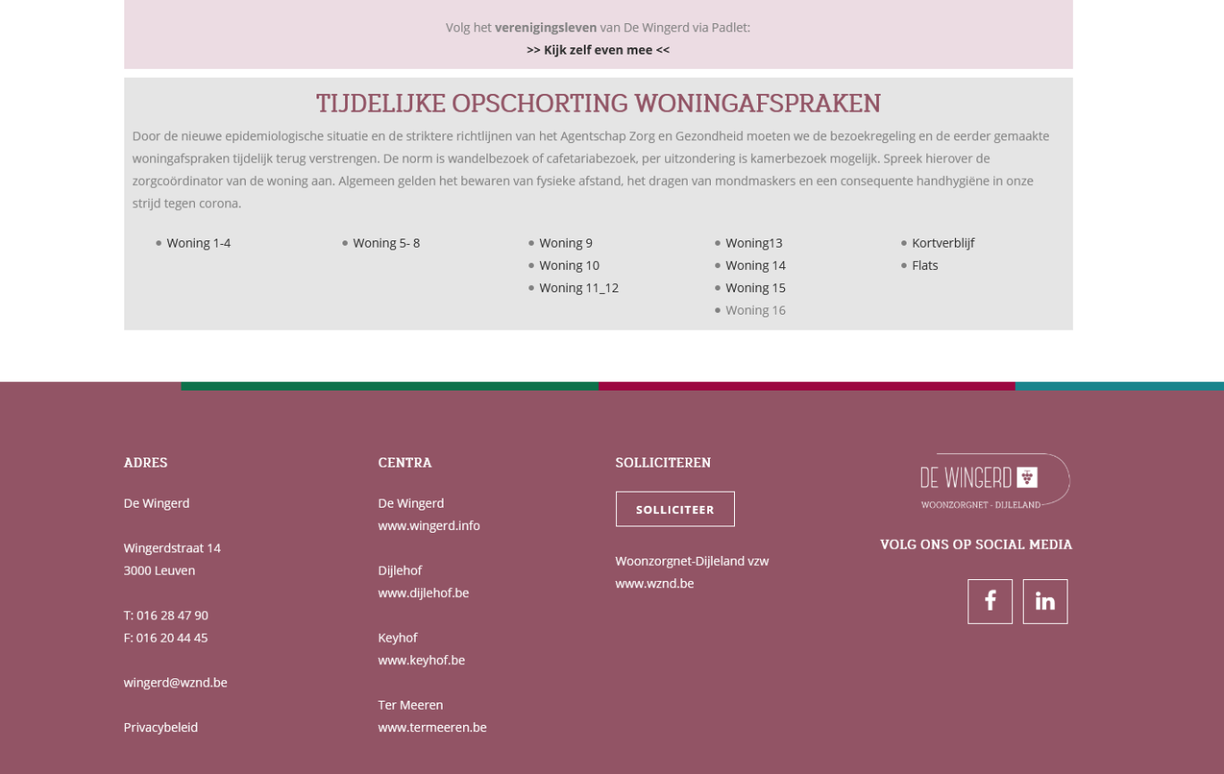
Huisregels

Slide 9
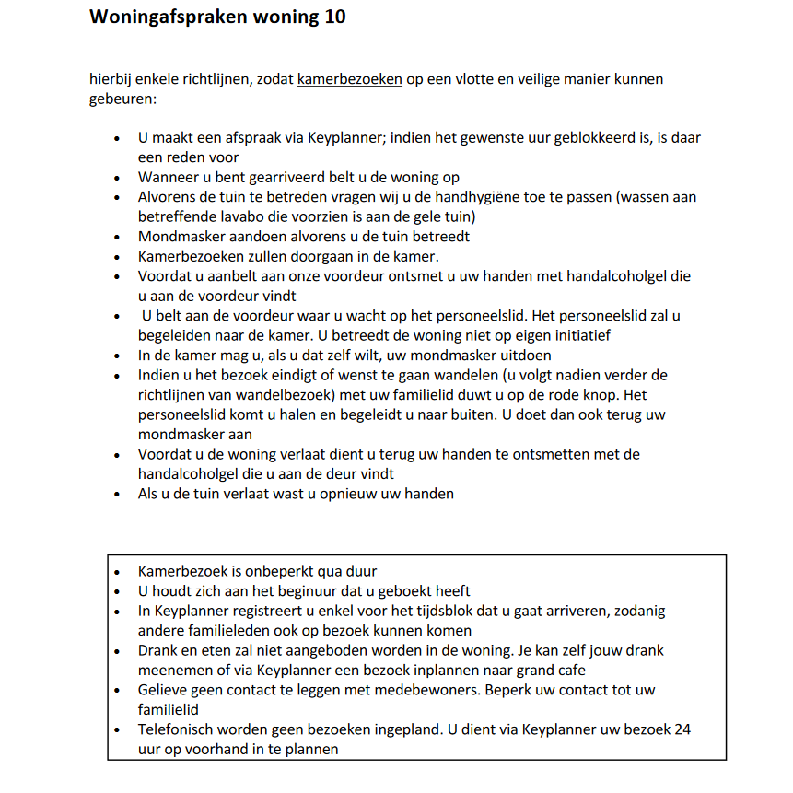
Kamerbezoek

Slide 10
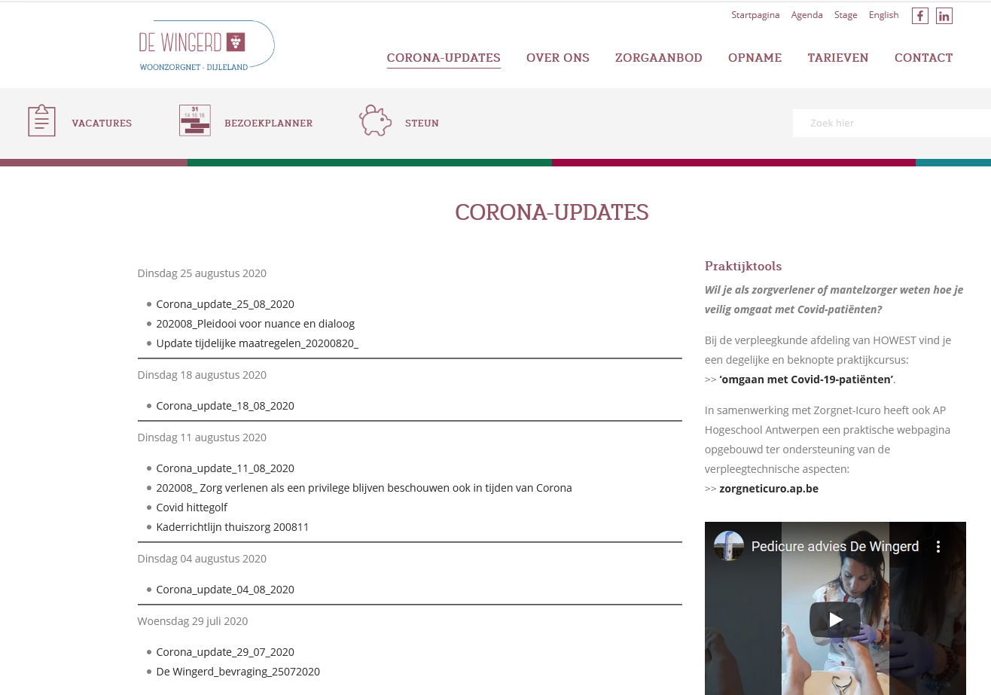
Online reserveren

Slide 11
KeyPlanner
Eenvoudig online reserveren
Telkens 24u op voorhand
Planning per woning en per type bezoek
Beperkte werklast voor personeel
Contact-tracing gegarandeerd
GDRP-veilige registratie

Slide 12
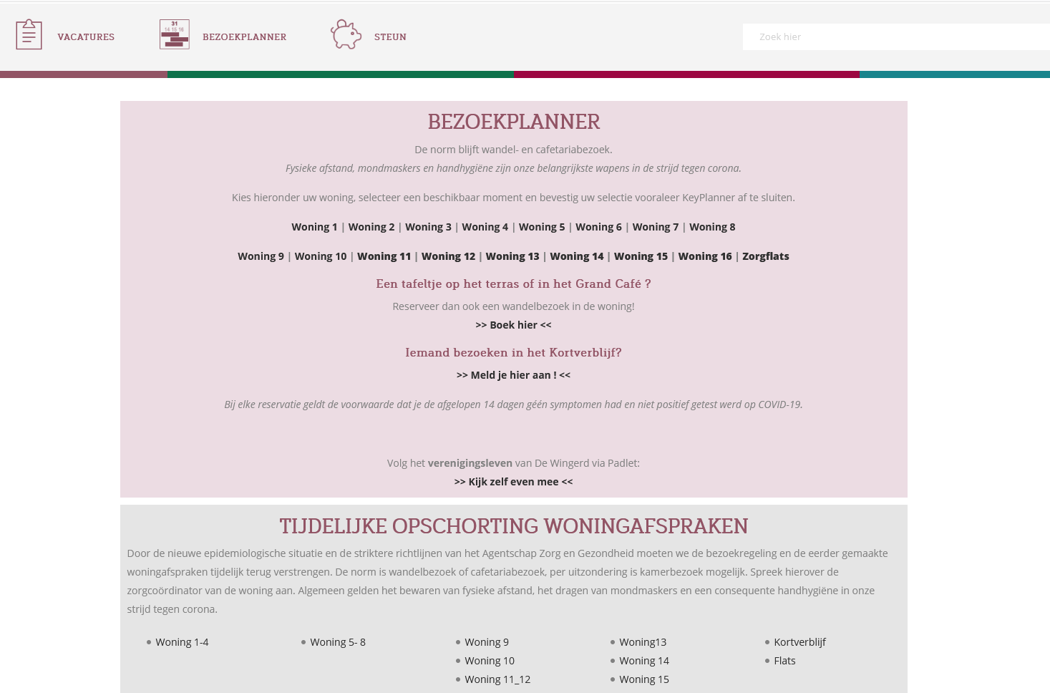
Maatwerk per woning

Slide 13
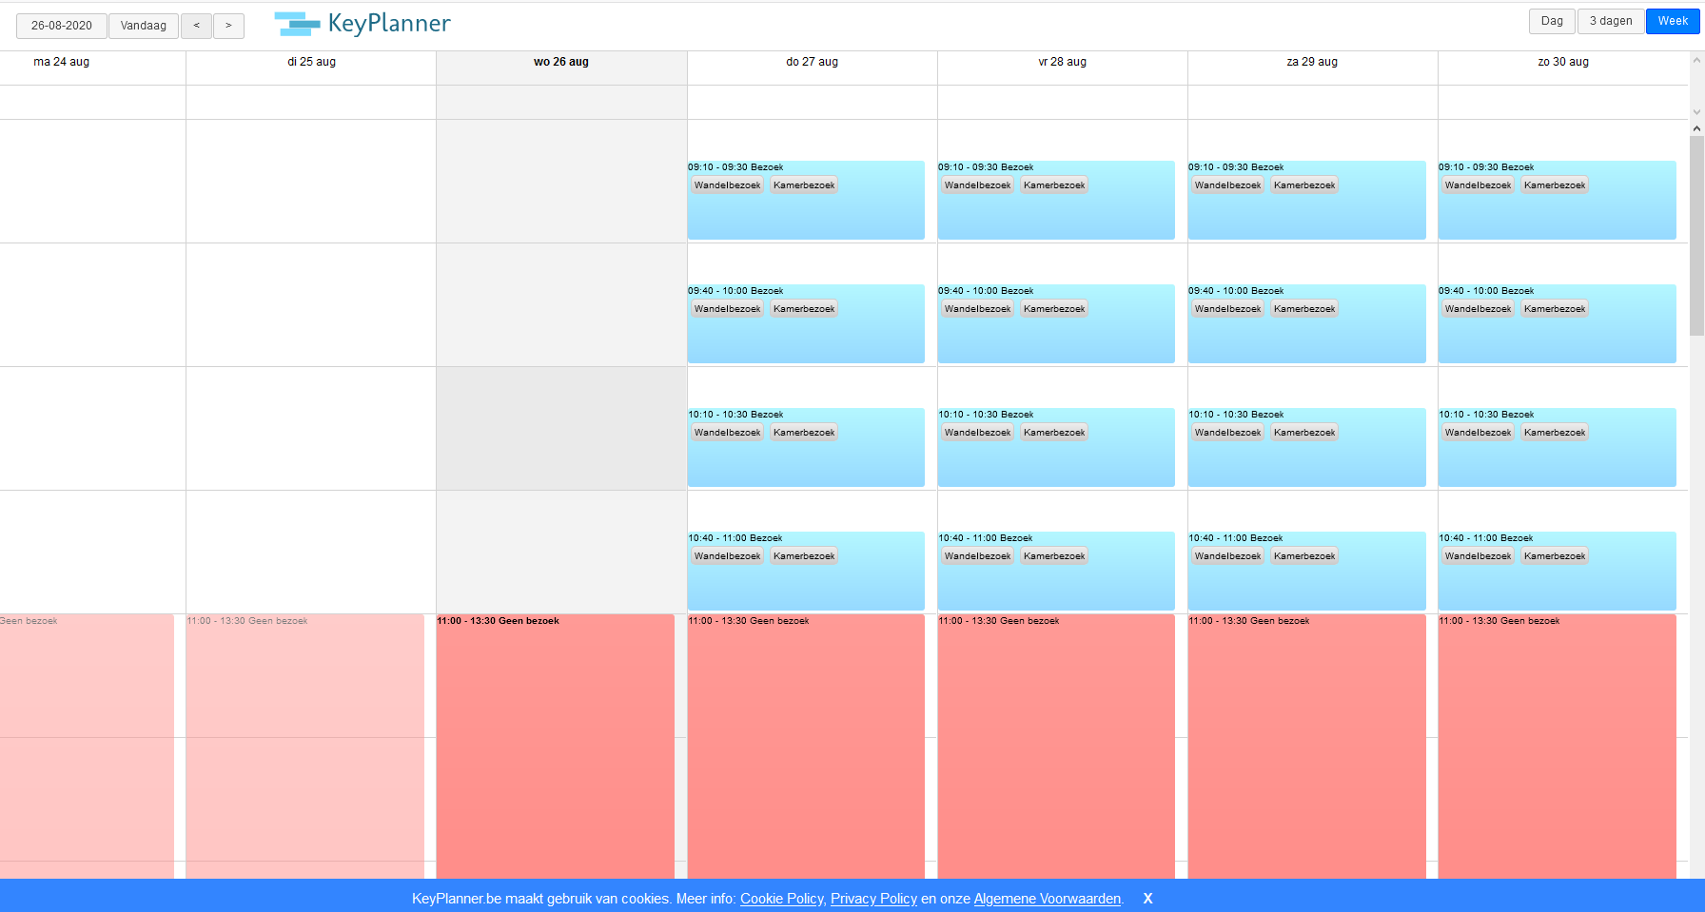
Online reservatie

Slide 14
Praktisch
Bezoekmomenten duidelijk afgelijnd
Wandelbezoeken voldoende gespreid
Bezoekers gescheiden om afstandsregels tussen contactbubbels te respecteren
Beperkt aantal personen in Grand Café
Nooit meer dan één kamerbezoek per woning.

